Slide 1
Datorkunskap för nybörjare

Slide 2
Introduktion till datorn
Datorn är ett av de viktigaste hjälpmedlen i vår tid. Den ger möjlighet att lagra, hämta och analysera en mycket stor mängd information. Datorn har hög hastighet och noggrannhet.
Datorn finns numera inom de flesta områden och används av människor i olika situationer. Den används bland annat i skolor, universitet, fabriker, institutioner och i hemmen.

Slide 3
Musen
Rullhjul
Med hjälp av musen kan du jobba med objekten du ser på skärmen. Du kan starta program. Du kan också flytta, kopiera och ta bort filer genom att peka och klicka med musen.
Musen har en vänsterknapp och en högerknapp. I mitten finns ett rullhjul.
Du kan ändra inställningarna för musen. Du kan t.ex. justera dubbelklickhastigheten och ändra muspekarens utseende.
Vänster-knapp
Höger- knapp

Slide 4
Höger musknapp
Högerklicka = Klicka på höger musknapp.
När du högerklickar öppnas en snabbmeny som visar olika valmöjligheter.
Snabbmenyerna har olika innehåll beroende på var du klickar med höger musknapp.

Slide 5
Vänster musknapp
Enkelklicka med vänster musknapp för att välja eller markera.
Dubbelklicka (två snabba klick) med vänster musknapp för att öppna en fil, en mapp eller ett program.
Dra och släpp med vänster musknapp: Markera en fil som visas på skärmen. Håll ner vänster musknapp medan du drar filen till den nya platsen och släpp sedan musknappen. På så sätt kan du kopiera eller flytta filer (och mappar) från en plats till en annan i datorn utan att behöva klippa och klistra.

Slide 6
Tangentbord
Funktionstangenter F1-F12
Backstegstangent
Insert-tangent
Esc-tangent
Page up- och Page down-tangenter
Tab-tangent
NumLuck-tangent
Caps lock-tangent
Home- och End-tangenter
Mellanslagstangent
Delete-tangent
Alt-tangenter
Piltangenter
Win-tangenter
Enter-tangent
Numeriska tangenter
Shift-tangenter
Ctrl-tangenter
Tangentbordet är ett av de viktigaste sätten att mata in information i datorn. Man kan mata in bokstäver, tecken och siffror.
Du kan också använda tangentbordet för att styra datorn. Genom att använda några enkla tangentbordskommandon kan du arbeta bättre och snabbare med din dator.

Slide 7
Tangentbordets grupper
Tangenter för bokstäver och siffror.
Kontrolltangenterna (CTRL, Alt, ESC, Win). Tangenter som används var för sig eller i kombination med andra tangenter för att utföra vissa åtgärder.
Funktionstangenterna (F1, F2, F3, F4 ......... F12) används för att utföra specifika funktion. Funktionstangenter har olika funktioner i olika program. Vi kommer att förklara hur några av dem används i Windows.
Navigeringstangenterna (piltangenterna, HOME, END ,PAGE UP, PAGE DOWN, DELETE , INSERT) används för att navigera i dokument eller webbsidor och för att redigera text .
Numeriskt tangentbord. Det numeriska tangentbordet gör att du kan skriva in siffror snabbt eftersom de är grupperade tillsammans. Numeriskt tangentbord finns inte på vissa bärbara datorer.

Slide 8
Håll ner SHIFT när du trycker på en bokstav så blir den bokstaven stor. SHIFT används också med de övre tecknen på tangenterna, t.ex. ! ” % * & / | SHIFT
Använd CAPS LOCK när du vill skriva flera stora bokstäver. En lysdiod på tangentbordet visar när denna tangent är aktiverad. | CAPS LOCK
Flyttar markören framåt. Det går att ställa in på fönstrets linjal. | TAB (två motriktade pilar)
Sätter in mellanrum (SPACE på engelska) mellan orden. | Mellanslag
Suddar ut det tecken som finns till vänster om markören. | Backsteg (tjock vänsterpil)
Flyttar markören till början av nästa rad. Om du trycker på Enter i en dialogruta aktiveras den markerade knappen. | ENTER
Avbryter den aktuella aktiviteten. | ESC
Trycker man på den visas ofta en meny. Den utför samma kommandon som när man högerklickar | Menytangent
Öppnar Start-menyn. | Windows
Flyttar markören till början av raden. | HOME
Flyttar markören till slutet av raden. | END
Suddar det tecken som finns till höger om markören. | DELETE
Infogar ny texten i den tidigare texten. | INSERT
Flyttar markören en sida upp. | Page Up
Flyttar markören en sida ner. | Page Down
Flyttar markören ett steg i pilens riktning. | Piltangenter
Tryck ned Num Lock-tangenten när du vill använda det numeriska tangentbordet för att skriva in siffror. De flesta tangentbord har en lysdiod som visar när det numeriska tangentbordet är aktiverat. | Num Lock

Slide 9
Snabbkommandon
Byter mellan öppnade fönster | ALT+TAB
Växlar mellan språk (som är installerade) | ALT+Shift
Markerar allt | CTRL+A
Kopierar | CTRL+C
Klipper ut | CTRL+X
Klistrar in | CTRL+V
Sparar | CTRL+S
Ångrar sista åtgärden | CTRL+Z
Öppnar fil i öppet program | CTRL+O

Slide 10
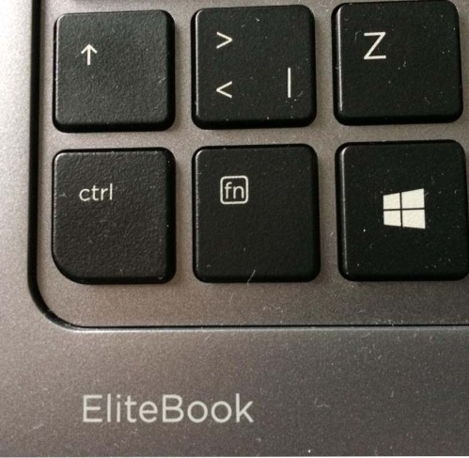
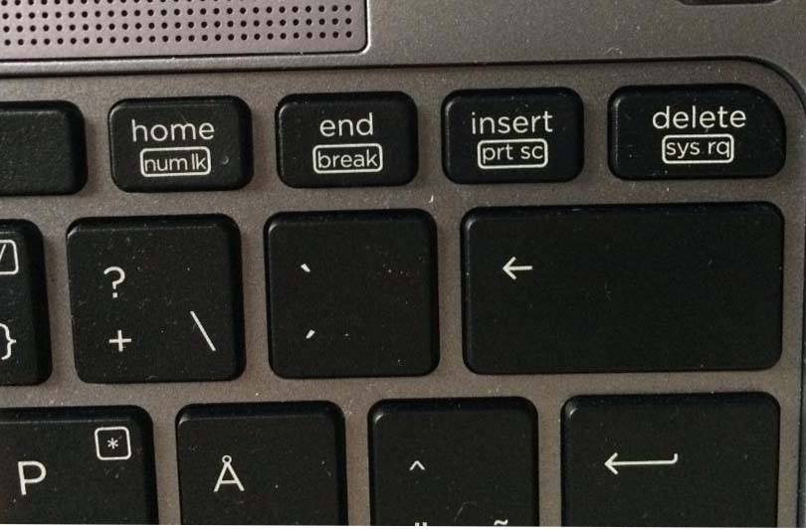
Speciell tangent
Print Screen
Tar en bild av hela skärmen ("screenshot”). Tryck på (fn+Insert prt sc) först sedan kan du klistra in det (Ctrl + V) i Paint eller annat program.

Slide 11
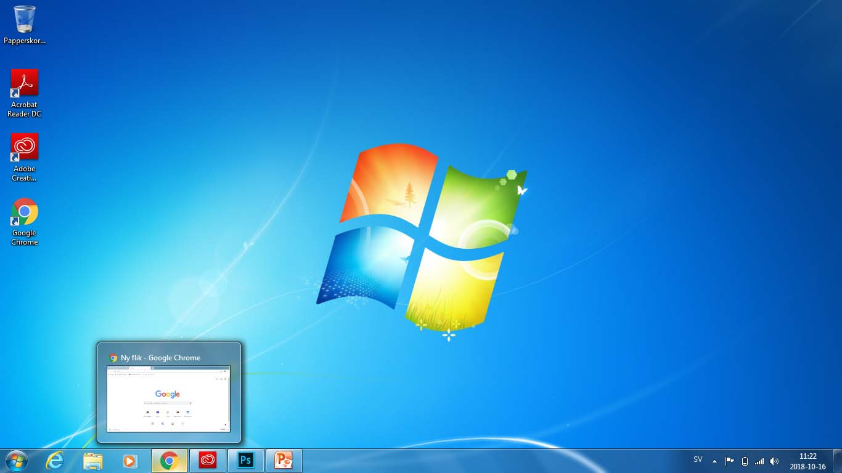
Skrivbordet
När man startar datorn öppnas Windows-skrivbordet på bildskärmen. På skrivbordet ligger ikoner och genvägar. Längst ner ligger Aktivitetsfältet. Du kan öppna ett program direkt från skrivbordet eller från Start-menyn med hjälp av knappen Start.
När man använder datorn första gången finns det bara en ikon på skrivbordet; det är papperskorgen. Vi förklarar senare hur man kan lägga andra ikoner på skrivbordet.
( Papperskorgen)
Skrivbordet
Ikoner
Programmet
google Chrome
Klocka
datum
Öppnade filer
Högtalare
Start
Aktivitetsfält
Språk

Slide 12
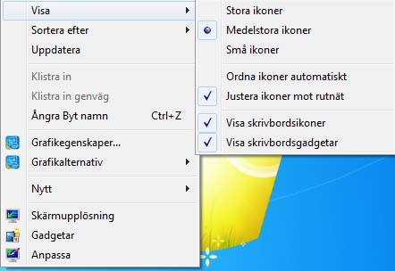
Ikonerna på skrivbordet
Högerklicka med musen på en tom plats på skrivbordet så visas denna snabbmeny.
Visa: Här kan man bland annat ändra storlek på skrivbordsikonerna.
Ordna: Vi kan välja att ordna ikonerna efter storlek namn, typ eller ändringsdatum .

Slide 13
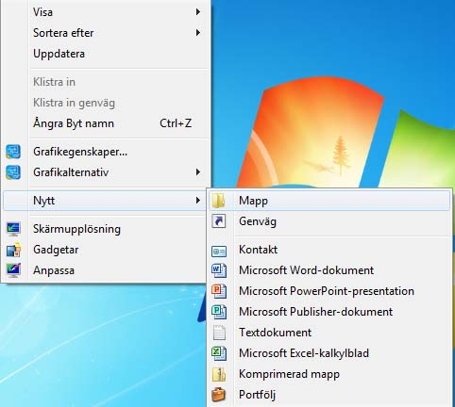
Skapa ny fil eller ny mapp på skrivbordet
Högerklicka med musen på en tom plats av skrivbordet. Välj ”Nytt”.
Välj vilken typ av fil som du vill skapa.

Slide 14
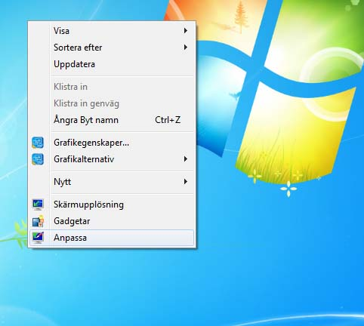
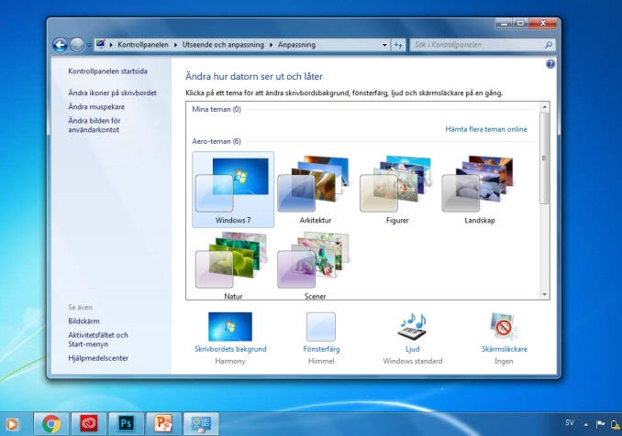
Gör inställningar på skrivbordet Klicka på höger musknapp på en tom plats på skrivbordet. Välj ”Anpassa”.
Här kan du bland annat ändra bakgrundsbilder eller välja bakgrunds-färg. Klicka i rullistan under ”Bakgrund” och välj om du vill visa en bild, ett bildspel eller en enskild färg. Du kan också välja olika teman eller annat teckensnitt för skrivbordet. Du kan också ändra vad som ska visas i startmenyn.

Slide 15
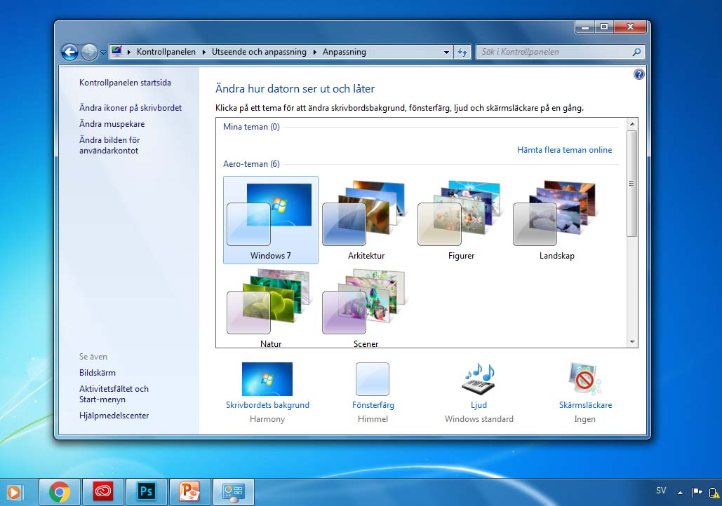
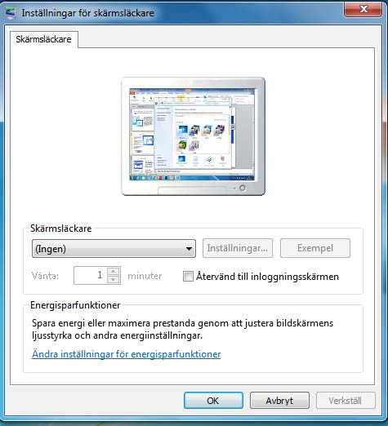
Skärmsläckare
Klicka på höger musknapp på en tom plats på skrivbordet. Välj ”Anpassa”.
I fönstret som öppnas klickar du på ”låsskärmen”.
I det nya fönster som öppnas du ställa in vilken typ av skärmsläckare du vill använda.
Du kan också ställa in hur lång tid det ska gå innan skärm-släckaren startar.
Här väljer du typ av skärmsläckare
Här ställer du in väntetid för skärmsläckare

Slide 16
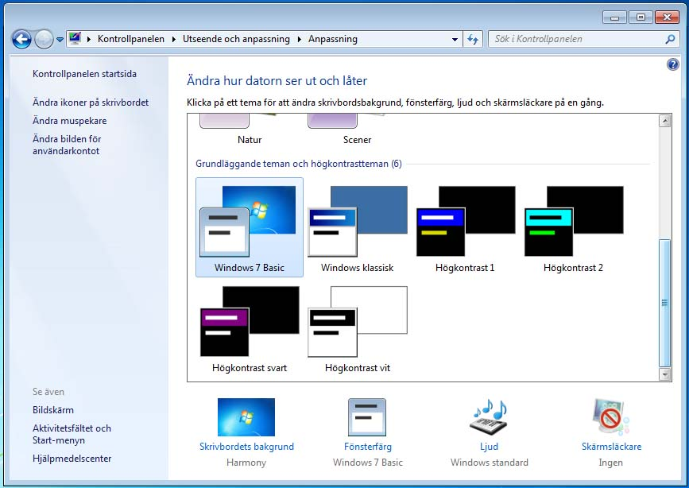
Utseende
Klicka i rullistan under och välja olika teman eller annat teckensnitt för skrivbordet..
du välja färger på fönstren och välja mellan olika teman.
Du kan också bestämma storleken på ikonerna på skrivbordet.

Slide 17
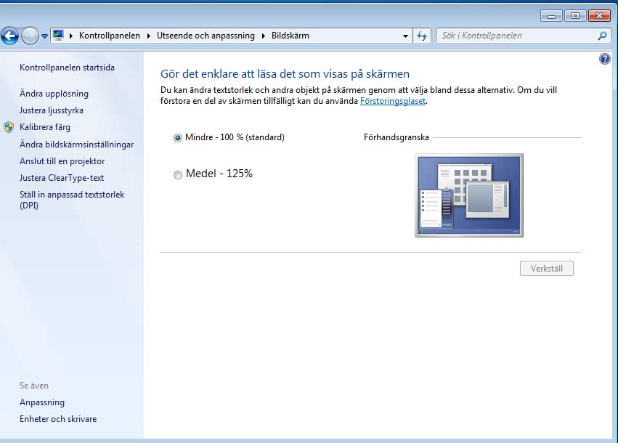
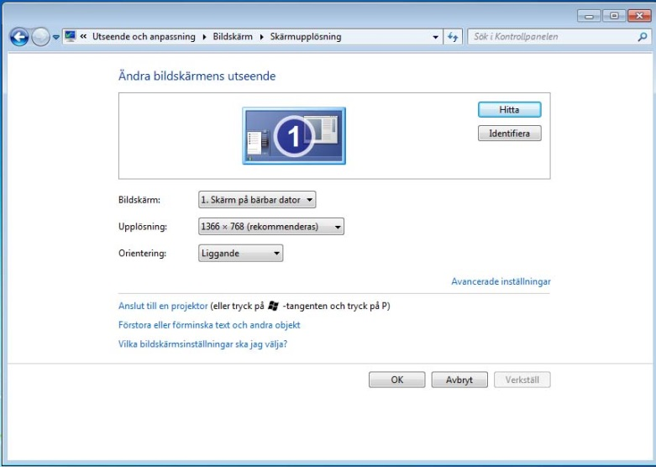
Inställningar
Tryck på Bildskärm först sedan på ändra upplösningar. Här kan du ställa in färgkvalitet och upplösning av skärmen.

Slide 18
Aktivitetsfältet
Aktivitetsfältet är en list längst ned på skärmen. Startknappen ligger i vänstra hörnet av aktivitetsfältet. Med hjälp av aktivitetsfältet kan du starta program, växla mellan program och se vilka program som är igång.
Aktivitetsfältet finns vanligtvis längst ner på skärmen, men det kan dras till vänster, höger eller överst på skärmen genom att du drar det med musen.
(Högerklicka på aktivitetsfältet för att se efter att det inte låst, för när det är låst kan du inte flytta det.)
Öppnade filer och program
Språk- knappen
Startknappenn

Slide 19
Högerklicka på aktivitetsfältet. Välj Egenskaper. En dialogrutan visas:
Lås Aktivitetsfältet: Då kan det inte flyttas till en annan plats.
Dölj Aktivitetsfältet: Då visas aktivitetsfältet endast när muspekaren är nära. När man flyttar bort muspekaren försvinner aktivitetsfältet.
Visa alltid Aktivitetsfältet överst: Då visas Aktivitetsfältet alltid på skärmen.
Gruppera liknande knappar i Aktivitetsfältet: Då ligger t.ex. alla öppna Explorer-sidor tillsammans i Aktivitetsfältet.

Slide 20
Startknappen
Startknappen visas längst till vänster på aktivitetsfältet. När du klickar på den öppnas en särskild meny för operativsystemet och olika program.
Vi kan ställa in Start-menyns egenskaper genom att högerklicka på Start-knappen. Välj Egenskaper från snabbmenyn som visas. Välj sedan fliken Start-menyn

Slide 21
När vi klickar på Start-knappen visas den viktigaste menyn i Windows operativsystem, som kallas Start-menyn.
Innehållet på Start-menyn
Alla program
Där visas en lista med genvägar till alla program som har installerats på datorn.
Senast använda program
Där visas de senast använda programmen. Man kan ställa in antalet program man vill visa under Start-menyns inställningar.

Slide 22
Senast använda dokument:
De senast öppnade dokumenten visas när man trycker på senaste program

Slide 23
Sök
Sök ligger i Startmenyn. Det hjälper oss att söka efter en fil i datorn, t.ex. textfil, bildfil eller ljudfil mm. Du skriver:
Namn eller del av filnamnet.
Mening eller fras som finns i filen.

Slide 24
När du tryckt på OK visas tangentbordet på skärmen. Du kan ändra
tangentbordet genom att ändra språk i aktivitetsfältet. Du kan skriva direkt på skärmen genom att klicka med musen på skärmtangentbordet.

Slide 25
Logga ut, Stänga av
Logga ut en användare och logga in en annan användare om det är fler än en användare av datorn utan att behöva stänga av datorn.

Slide 26
När vi klickar på Stäng av-knappen får vi några alternativ:
Stänga av: Datorn stängs på ett säkert sätt.
Starta om: Datorn stängs och startar om genast. Det är lämpligt att använda efter installation.
Viloläge: När du slutar arbeta med datorn under en kortare tid. Då går datorn ner i standby-läge. När du vill börja arbetar med datorn igen, trycker du på power-knappen på datorn.

Slide 27
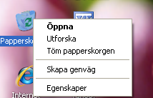
Papperskorgen
Papperskorgen är den mapp som alltid finns på skrivbordet. Där lagrar Windowssystemet raderade filer tillfälligt tills användaren bestämmer sig för att ta bort dem permanent.
Man kan återställa filer som har tagits bort av misstag från papperskorgen: Öppna papperskorgen (genom att dubbelklicka på den på skrivbordet). När du öppnar papperskorgen visas alla borttagna filer där.
Man kan ta bort borttagna filer permanent genom att tömma papperskorgen för att få mer plats på hårddisken. Man tömmer papperskorgen permanent genom att högerklicka på den och välja kommandot Töm Papperskorgen.

Slide 28
När man har öppnat papperskorgen kan man välja vilken fil som man vill återställa eller ta bort permanent genom att högerklicka och välja bland följande alternativ:
Återställ: Återställ filer du råkat ta bort av misstag och återställ dem till deras ursprungliga platser.
Klipp ut: Klipp ut filen från papperskorgen och klistra in var som helst.
Ta bort: Radera filen permanent från papperskorgen. Sedan kan vi inte få fram filen igen.
Egenskaper: Titta på filens egenskaper, såsom storlek och placering (innan filen kastades i papperskorgen).

Slide 29
Fönstren
När man öppnar ett program, en fil eller en mapp visas innehållet i en ruta som kallas fönster. Alla fönster har följande delar:
Namnfält: Det övre blå fältet visar fönstrets namn i vänster hörn. I höger hörn finns tre knappar: Minimera: Fönstret försvinner från skrivbordet och visas bara som en knapp i aktivitetsfältet. Maximera: Fönstret täcker hela skärmen. Återställ: Ändra storlek på fönstret genom att dra ut eller dra in fönsterkantlinjen. Stäng: Fönstret försvinner från skrivbordet och aktivitetsfältet.
Menyfältet: Innehåller objekt som du kan klicka på för att göra val i ett program.
Arbetsyta: Fönstrets vita utrymme där innehållet visas.
Verktygsfält: Verktyg som hjälper oss att arbeta med innehållet i det öppna fönstret.
Informationsfält: En list i nedre delen av fönstret med information om det öppna fönstret.

Slide 30
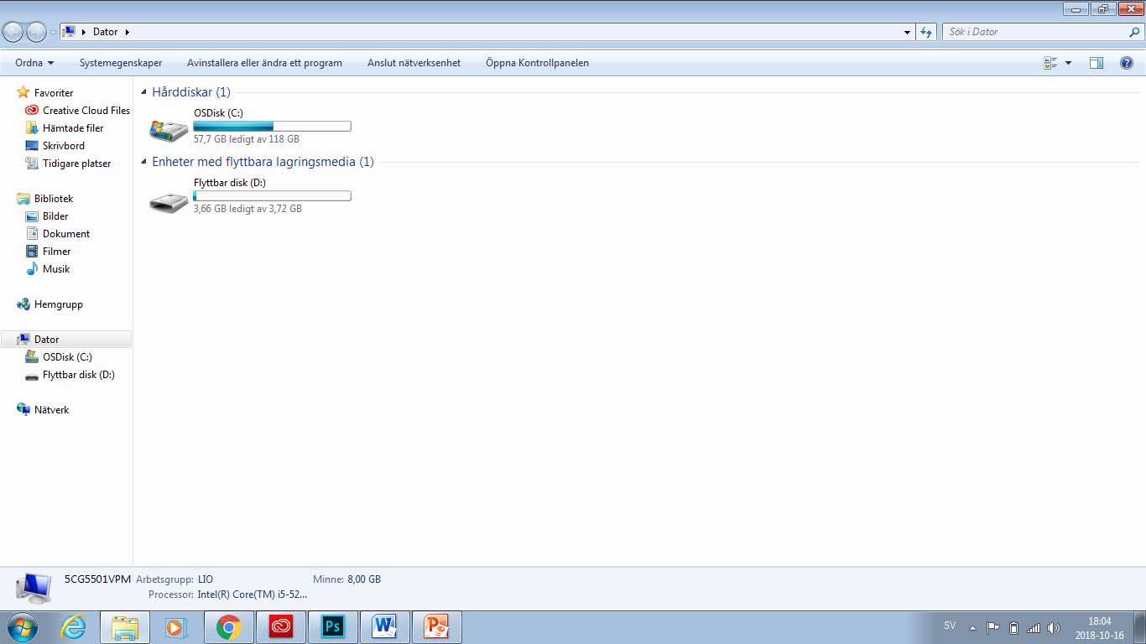
Dator
Visar innehållet i din hårddisk och CD-ROM-enhet, diskett, och nätverksenheter.
För att öppna Dator, klicka på Start-knappen. Då öppnas start-menyn. Klicka sedan på Dator.
Hårddisken är ofta uppdelad i två diskar, (C:) och (D:).
CD/DVD-enheten betecknas här av bokstaven (E:).
Flyttbara diskar som ansluts via USB. Här visas ett USB-minne (F:).

Slide 31
Öppna diskegenskaper
Öppna en disk genom att dubbelklicka på diskikonen i datorfönstret.
Visa egenskaper för disken genom att högerklicka på disken och välj Egenskaper.
Då öppnas en ruta med information om ledigt utrymme, använt utrymme och kapacitet.

Slide 32
Dokument
Dokument är en personlig mapp, där du kan spara dokument, bildfiler, ljudfiler och andra filer. När datorn används av mer än en person skapas en mapp med beteckningen Mina dokument för varje användare.
Dokument Finns på Start-meny

Slide 33
Fil- och mapphantering
Hantering av filer och mappar viktigt.
Öppna en fil (tre olika sätt):
Dubbelklicka ELLER Markera filen och tryck på Enter-tangenten ELLER Högerklicka och välj Öppna.
Byt namn: Högerklicka på den fil som du vill byta namn på. Välj Byt namn. Skriv in det nya namnet. Tryck på Enter-tangenten.
Radera: Högerklicka på filen och välj Ta bort. Bekräfta borttagningen. Filen läggs då i papperskorgen.
Kopiera: Högerklicka på filen. Välj Kopiera. Du kan klistra in kopian av filen på en annan plats genom att högerklicka på en tom yta och välja Klistra in. Originalfilen ligger kvar på sin plats.
Klipp ut: Högerklicka på filen. Välj Klipp ut. Du kan klistra in den på en annan plats genom att högerklicka på en tom yta och välja Klistra in. När man väljer Klipp ut och Klistra in så flyttar man originalfilen till den nya platsen.

Slide 34
Filegenskaper
Högerklicka på filen och välj Egenskaper. Då visas en ruta med den viktigaste informationen om filen: filnamn, storlek, när den skapades, när den senast ändrades och när den senast användes.
Skrivskydd: Om vi väljer Skrivskydd går det inte att ändra filen.
Dold: Om vi väljer Dold kan användaren inte längre se filen.

Slide 35
Skapa en ny mapp eller en ny fil i ett specifikt fönster.
Öppna det fönster där du vill skapa en ny fil eller mapp. Högerklicka i ett tomt utrymme i fönstret och välj sedan Nytt från snabbmenyn och välj Mapp eller filtyp från nästa snabbmeny.
Bestäm namn på den nya mappen. Namnet får inte innehålla specialtecken som |? /^ * >. Tryck på Enter-tangenten för att spara namnet.

Slide 36
Spara och spara som
Första gången du sparar en fil ska du använda Spara som från Arkivmenyn. Där väljer du filnamn och den plats du vill spara filen på.
I fortsättningen använder du Spara i Arkivmenyn för att spara ditt dokument på samma plats och under samma namn som tidigare. Ett alternativ är att klicka på diskettbilden i menyraden.
Om du vill ändra namn på filen eller spara den på ett annat ställe använder du Spara som från Arkivmenyn. Där kan du välja nytt filnamn eller ny plats.

Slide 37
När du väljer Spara som från Arkivmenyn öppnas en dialogruta. Ge filen ett namn. Ange var du vill spara filen. Klicka på Spara.
Här väljer du var du vill spara filen
Här väljer vi filtyp
Skriv valfritt namn på filen
Till sist klickar du på ”Spara”

Slide 38
Plats som du sparar filen i
Filformat som är tillgängliga för programmet Paint
Man kan välja filformat genom kommandot Spara som. Vissa program har flera alternativ för filformat, t.ex. programmet Paint (se bilden).
Ett filnamn består av två delar, t.ex. Arkiv 1.jpg Den första delen, ”Arkiv 1”, är det namn vi valt för bilden. Den andra delen, ”jpg” är det filformat som vi valt bland de alternativ som finns i bildprogrammet vi arbetar i.
En viss fil kan bara öppnas med de program som filformatet passar ihop med, t.ex. öppnas ljudfiler med Windows Media Player, Realplayer eller något annat program för ljudfiler. Men vi kan inte öppna en textfil med Media Player.

Slide 39
Kontrollpanelen
I fönstret Kontrollpanelen finns ikoner som du kan använda för att göra personliga inställningar. Du kan bl.a. lägga till och ta bort hårdvara och programvara, installera skrivare, ändra mapp- och fönsterutseende.
För att öppna kontrollpanelen finns det flera sätt:
Kontrollpanel kan nås direkt från Start-menyn.

Slide 40
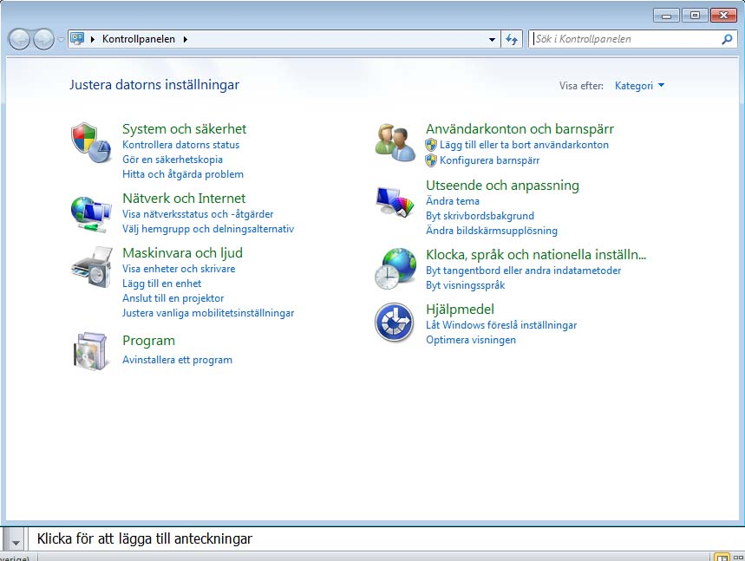
Vi kan göra mycket med kontrollpanelen, men vi begränsar
oss till det viktigaste.

Slide 41
Språkinställning och sätt att skriva datum och tal i datorn
Öppna Kontrollpanelen.
Välj Nationella inställningar och språkinställningar genom att dubbelklicka med vänster musknapp.
En dialogruta visas där du kan välja hur tal, valuta och datum ska skrivas.
För att lägga till eller ta bort ett språk, klicka på fliken Språk.

Slide 42
Klicka på rutan framför Installera språk som skrivs från höger till vänster” om du vill ha tillgång till den funktionen. (Om din Windowsversion inte stöder dessa språk är detta inte möjligt.)
Klicka på rutan framför Installera filer för östasiatiska språk om du vill ha tillgång till dem.
Klicka på knappen Byt tangentbord (se bilden) så visas nästa dialogruta.

Slide 43
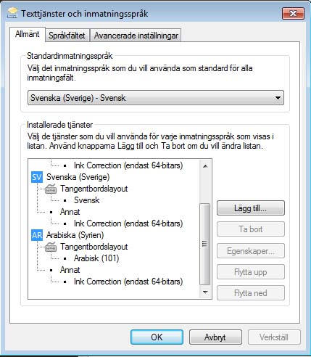
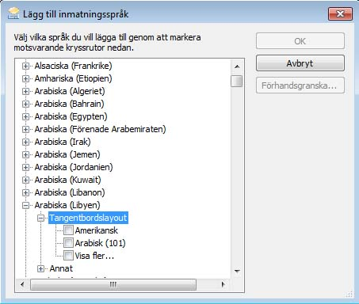
Klicka på Lägg till ... för att lägga till ett nytt språk eller Ta bort för att radera ett språk som redan är installerat på datorn.
Välj t.ex. Arabiska (se bilden).
Klicka sedan på OK för att spara ändringarna.
Tryck också på OK i den första dialogrutan för att välja språk.

Slide 44
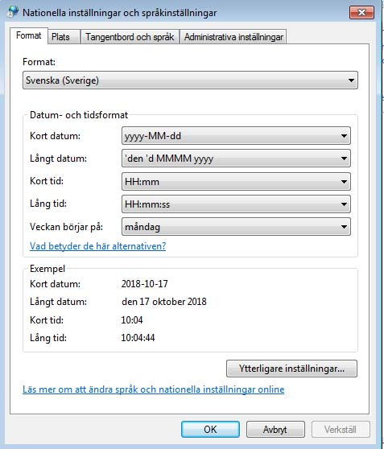
Via Kontrollpanelen kan man välja vilken format ska tid och datum se ut och bestämma tidszon. Oftast är detta klart vid installationen av datorn. Men om något blivit fel i datum eller tid kan man ändra det.
2. Datum och tid
Välj Kontrollpanelen och dubbelklicka på Datum och tid.
En dialogruta öppnas där du kan bestämma tid och datum, och korrigera om det var fel inställt.

Slide 45
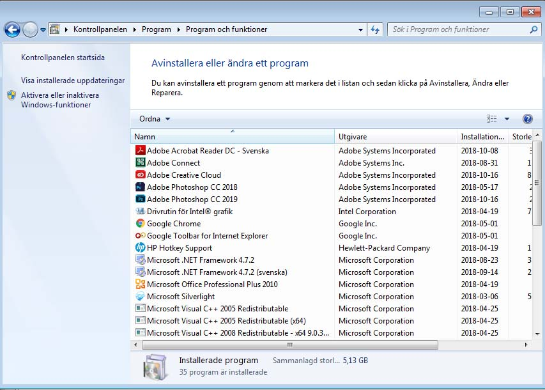
3. Lägg till eller ta bort program
När du klickar på Program öppnas en lista över alla installerade program på din dator. Du kan välja ett program från listan och ta bort det.
Du kan lägga in ett nytt program eller ta bort en av Windows komponenterna men då måste du ha administratörsrättigheter.
Om du inte har administratörsrättigheter kan du inte ändra eller ta bort en komponent i operativsystemet.

Slide 46
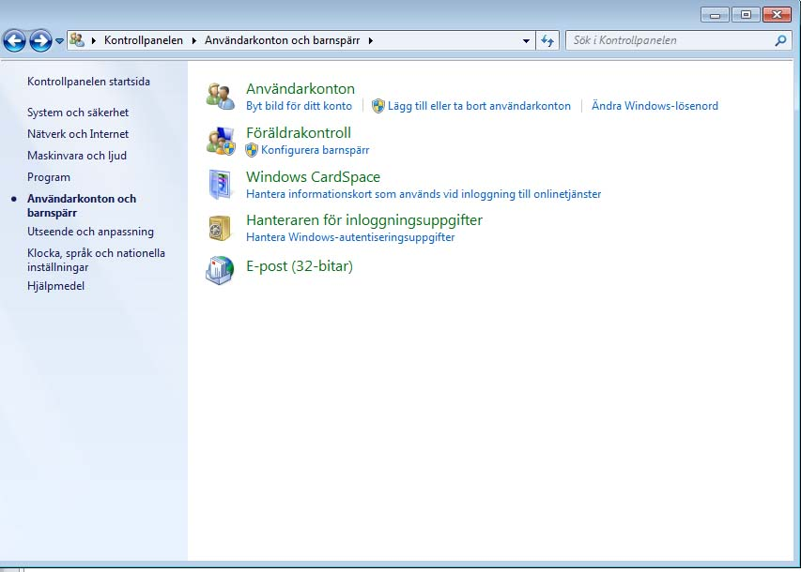
4. Användarkonton
En annan viktig inställning i
kontrollpanelen är möjligheten att lägga till ett nytt användarkonto eller
modifiering för en befintlig
användare.
Genom separata användarkonton kan varje
användare arbeta med egna
filer och egna lösenord. Vi
behöver den här funktion när vi har mer än en användare på
samma dator.
OBS! För att ordna detta måste du ha rätt att hantera datorn
(administratörsrättigheter).

Slide 47
5. Skrivare och fax
Skrivare kan öppnas från Start-menyn. Man kan också
Lägga till ny lokal skrivare med installations-CD:n som
följer med skrivaren.
För att skriva ut ett dokument väljer man Skriv ut i
Arkivmenyn. I Kontrollpanelens fönster Skrivare kan du
följa dina utskriftsjobb, avbryta en utskrift eller
kontrollera ett utskriftsjobb.

Slide 48
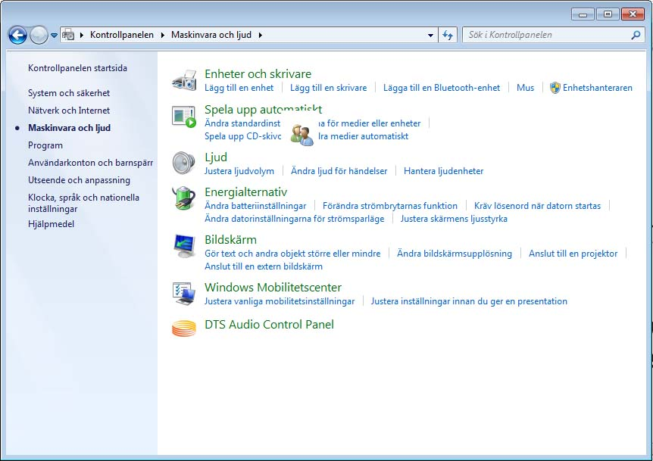
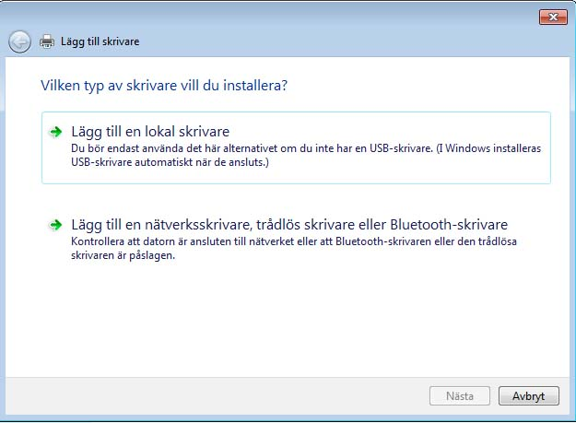
Installera skrivare
Här kan du lägga till en skrivare antingen via CD eller installera den via internet.

Slide 49
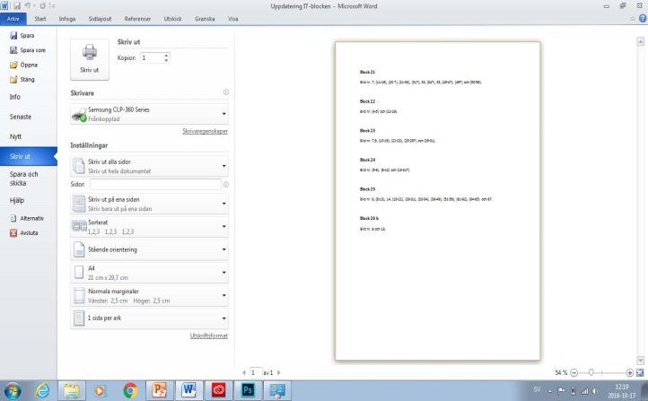
När du skriver ut från ett program använd Skriv ut i Arkivmenyn. Om du beställer utskrift genom att klicka på skrivarikonen i verktygsfältet kan du inte kontrollera utskriftsjobbet, utan skrivaren skriver ut hela dokumentet från standardskrivaren.

Slide 50
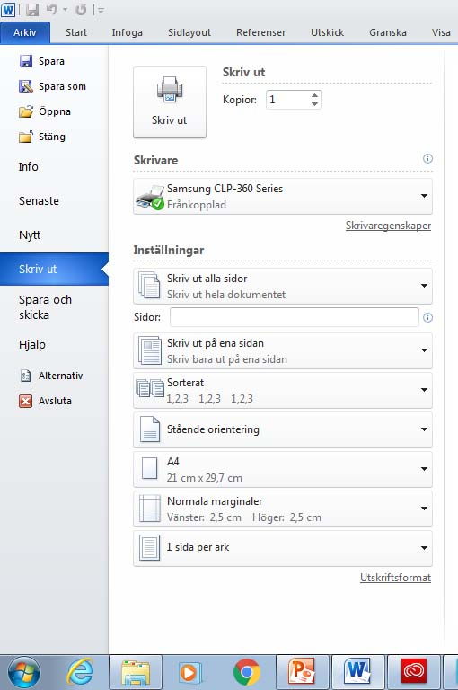
Skriv ut
Om du skriver ut genom Arkivmenyn, kan du välja den skrivare du vill skicka utskriftsjobbet till (om fler än en skrivare är kopplade till datorn).
Du kan kontrollera vilka sidor som ska skrivas ut.
Du kan också skriva ut udda eller jämna sidor i nästa alternativ i det vänstra hörnet.
Välj antal utskriftskopior och sortering.
Välj skrivare
Skriv ut udda sidor, jämna sidor eller alla sidor

Slide 51
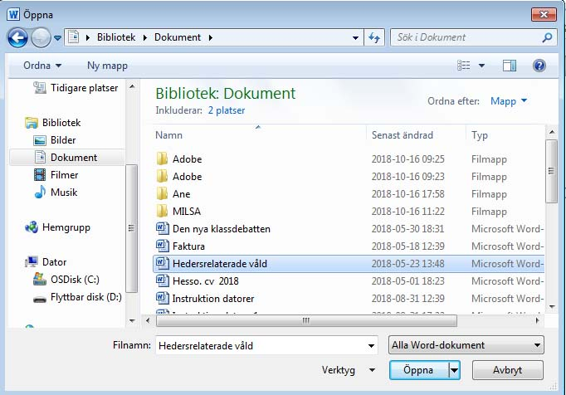
Öppna i Windows
I varje program finns Arkivmenyns kommando Öppna. När du klickar på Öppna visas en dialogruta. Där kan du bläddra dig fram till var den sparade filen finns. Sedan dubbelklicka du på filen för att öppna den.
Bläddra härifrån till den sparade filen
Ett program öppnar endast filer som är kompatibla med programmet, t.ex., programmet Word öppnar endast Word-filer.
Välj den fil som du vill öppna
Klicka på ”Öppna” när du valt fil

Slide 52
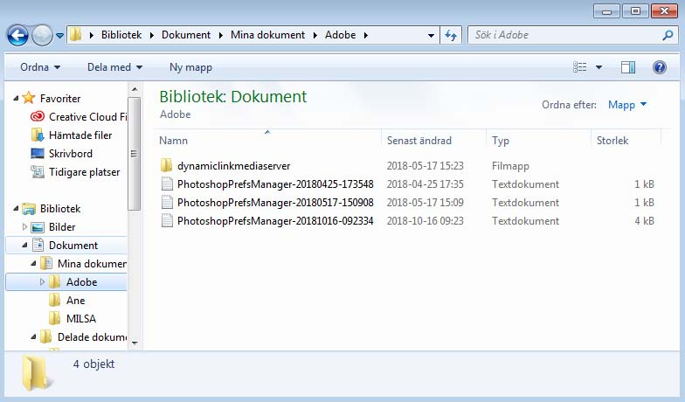
Utforska i Windows
Öppna Utforska genom att högerklicka på Start-knappen
och välja Öppna Utforskaren.
Utforskaren består av två delar, ett vänster- och ett högerfönster.
Utforskaren visar innehållet i datorn genom en trädstruktur. De objekt som har ett plustecken framför sig innehåller undermappar. Klicka på plustecknet bredvid en mapp för att visa innehållet i undermappen.
När undermapparna syns i trädstrukturen har plustecknet ändrats till ett minustecken. När du klickar på en mapp i vänsterfönstret visas mappens innehåll i högra fönstret .
För att dölja undermapparna klickar du på minustecknet bredvid mappen.
Öppna mappen med piltecken
Innhållet i den öppnade mappen

Slide 53
I högerfönstret kan du utföra alla de operationer som vi tidigare visat. Du kan också ta bort, byta namn, klippa och klistra m.m. från verktygsfältet (se bilden). Du kan också styra hur innehållet visas (Miniatyrer, Sammanfattning, Ikoner, Lista, Detaljerad lista). Du kan också söka efter en viss fil.
Flytta till
Ta bort
Välj ett visningsläge

